Slide 1
JVM内存问题最佳实践
JVM Best Practice
王超
weblogicfans.net 站长

Slide 2
JVM内存问题最佳实践
本次技术交流，涵盖范围为：
如何选择合适的Java虚拟机
了解Java基本内存管理基本概念
了解发生内存不足/内存泄漏错误的原因和症状
了解如何诊断内存不足/内存泄漏错误
了解如何解决内存不足/内存泄漏错误

Slide 3
MENU
选择合适的Java虚拟机
Java内存管理的基本概念
GC次数过多消耗时间过长的原因和症状
内存不足和内存泄漏错误的原因和症状
诊断、定位和解决内存不足和内存泄漏错误
使用分析工具解决内存不足和内存泄漏错误
预防内存不足和内存泄漏
OutOfMemory错误实例

Slide 4
Java虚拟机的种类
Oracle Java虚拟机
  原Sun Java虚拟机
  原BEA JRockit
  两种Java虚拟机，都运行在Windows、Linux、Solaris平台
HP Java虚拟机：
  与SUN JDK基本兼容，有自己独特的启动参数
  运行在HP UNIX上
IBM Java虚拟机：
  与Sun JDK基本兼容
  启动参数的写法风格与Sun JDK、HP JDK非常不同
  主要用于WebSphere、跑在AIX上的中间件服务器
开源 Java虚拟机：
  与SUN JDK兼容

Slide 5
如何选择合适的Java虚拟机
选择稳定的JDK：
  刚刚GA的版本不稳定，比如1.5.0_00 1.6.0_00
  刚增加新特性的版本不稳定，比如1.5.0_07 1.6.0_14
  安装JDK之前，先看厂商的Release Notes
根据平台和应用，选择合适厂商的JDK：
  HP-UX只能选择HP JDK，AIX只能选择IBM JDK
  Windows、Linux可以选择SUN JDK和JRockit
  Solaris平台，最好使用SUN JDK
  开源JDK，目前生产环境中用的极少

Slide 6
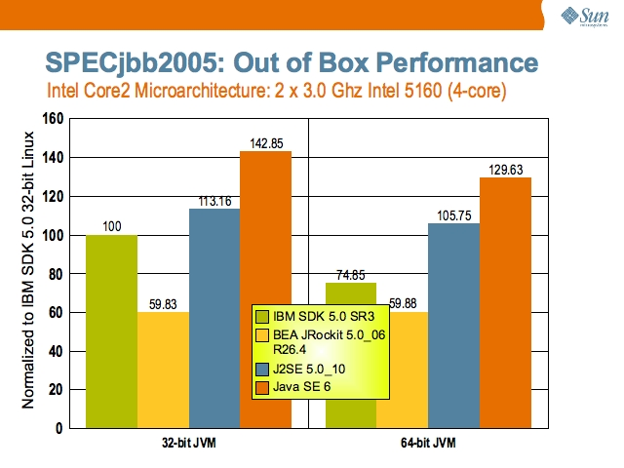
Java虚拟机 32 VS 64
尽量选择使用32位JDK：
  32位JDK在TPS测试中，结果比64位JDK要好;JDK 6.0启用指针压缩技术后，64位略微领先32位JDK
  主要适用于内存需求较小，CPU密集型应用
64位JDK主要用于大内存应用：
  突破4G内存限制
  吞吐量并没有提高
  主要用于大内存需求的系统
  尽量启用指针压缩技术
  IBM: -Xcompressedrefs
  SUN:-d64 -XX:+UseCompressedOops
  BEA:-XXcompressedRefs=true

Slide 7

小节回顾
在本小节中，我们讲述了以下内容：
Java虚拟机的种类
如何选择合适的Java虚拟机
32bit VS 64bit

Slide 8
MENU
选择合适的Java虚拟机
Java内存管理的基本概念
GC次数过多消耗时间过长的原因和症状
内存不足和内存泄漏错误的原因和症状
诊断、定位和解决内存不足和内存泄漏错误
使用分析工具解决内存不足和内存泄漏错误
预防内存不足和内存泄漏
OutOfMemory错误实例

Slide 9
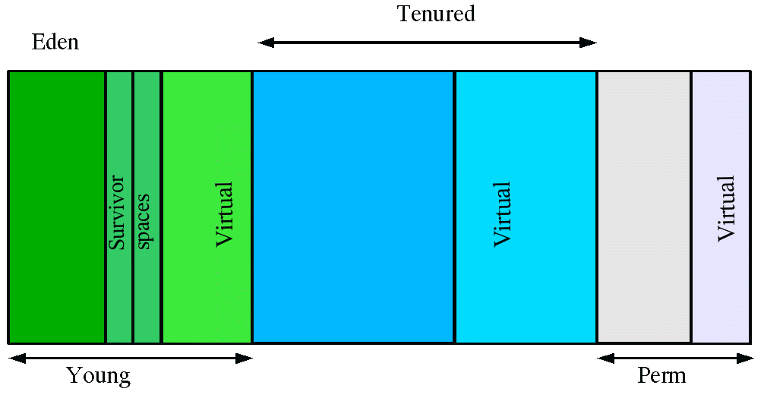
Java内存管理的基本概念
Java内存
  Java 堆内存（heap）
  Permanent区（Sun/Hp JDK）
Java 堆内存(heap)：
  是 JVM 用于分配 Java 对象的内存，包含活动对象
  和不可用对象
  堆大小通常是在服务器启动时使用 java 命令中的 –Xms(最小) –Xmx（最大）标志来定义。
Permanent区：
  是Sun JDK和HP JDK用来加载类(class)的专门的内存区
  这个区域不归属Java 堆内存(heap)范围
  如果Java应用很大，例如类(class)很多，那么建议增大这个区域的大小来满足加载这些类的内存需求
  通过–XX:PermSize=***M –XX:MaxPermSize=***M调整

Slide 10
Java内存管理的基本概念
本地内存(native memory)：
  是 JVM 用于其内部操作的本地内存（非Java内存）
  JNI 代码和第三方本地模块（例如，本地 JDBC 驱动
  程序）也使用本地内存
  最大本地内存大小取决于以下因素：
    操作系统进程内存大小限制
    已经指定用于 Java 堆的内存
进程内存大小：
  32位操作系统，理论最大值2的32次方＝4G
  64位操作系统下使用64位的JDK，按照现在的硬件条件，可以看做无限制
  进程内存 ＝
  Java 内存 ＋ 本地内存
  ＋ 加载的可执行文件和库 ＋ 操作系统保留内存

Slide 11
Java内存管理的基本概念
Java堆内存大小的决定因素：
  进程大小限制，<=4G
  “加载的可执行文件和库＋系统保留内存”不同操作系统和应用不一样，通常在百M到1G间
  JVM的本地内存在不同的JDK之间也不一样。JRockit相对Sun JDK，做了非常好的JIT优化，但是本地内存要求更多的空间
  通常Java堆内存大小推荐不大于2G
  目前Unix/Linux操作系统默认已经做了内核调整--开启了大内存模式，可以上到2G以上
Java堆内存的大内存模式：
  AIX上Java堆内存有大内存模式（LAM），最大支持到3.25G
  Window上有连续地址空间限制，通常不大于1.5G。Windows Advance Server最大支持3G模式。
  其他操作系统请查看操作系统文档和对应JVM文档

Slide 12
物理内存和虚拟内存
进程的虚拟内存由 OS 映射到物理内存。
计算机的物理内存 = RAM + 交换空间
RAM
交换空间
进程的虚拟内存受 OS 进程
大小的限制。
进程 C 的虚拟内存
Java 堆
保留供
OS 使用
进程 A 的虚拟内存
Java 堆
保留供
OS 使用
可执行
文件/库
本地内存
可执行
文件/库
本地内存
进程 B 的虚拟内存
进程 D 的虚拟内存
JVM 启动时将保留堆
Java 堆
保留供
OS 使用
Java 堆
保留供
OS 使用
可执行
文件/库
本地内存
可执行
文件/库
本地内存

Slide 13
Java内存管理的基本概念
垃圾回收 (Garbage Collection, GC)：
  JVM自动检测和释放不再使用的内存。
  Java 运行时JVM会执行 GC，这样程序员不再需要显式释放对象。
  通常在空闲内存降低到某一水平或内存分配达到某一
  数量后自动触发。
  各种JDK的垃圾回收都有多种算法和策略
以下OutOfMemory 简称 OOM
以下Memory Leak 简称 ML
Heap简称“堆”

Slide 14
Java内存问题的三种表现形式--1
Java内存问题的三种表现形式：
  GC次数过多，导致占用时间过长
  内存不足错误
  内存泄漏错误
GC占用时间过长－－系统明显感觉比较慢
  Heap区、Perm区分配内存总量够用
  通过verbose gc、jstat观察，GC占用时间超过总时间的5%甚至更高
内存不足错误－－明确显示出java.lang.OutOfMemoryError
  没有空闲内存可供 JVM 或本地代码用于分配新对象或内存块
  在 Java 堆或本地内存中都可能发生

Slide 15
Java内存问题的三种表现形式--2
内存泄漏错误－－没有错误信息，但是内存几乎耗尽
  已经分配好的内存或对象，当不再需要，没有得到释放
  内存曲线是一条斜向上的曲线
  对 Java 堆或本地内存都可能产生这个问题
  通常最终的状态就会导致 OOM 错误
通常内存泄漏ML会导致 OOM错误，因此两者的探查方法完全相同！

Slide 16
Java内存问题的两个主要发生区段
Java内存问题的两个主要发生区段：
  Java内存－－包括heap堆内存和permanent区
  本地内存－－包括JVM进程内存和java使用的第三方本地代码
Java内存分配不合理
  Java堆内存充足，但是S0、S1、Eden、Old区分配不合理
  Perm区-Xms不足 -Xmx充足，类动态加载引起Perm增长导致FULL GC
Java内存不足
  Java堆内存heap不足，无法再分配新对象或内存块
  permanent区内存不足，无法再加载类到内存中（Sun & Hp JDK）
本地内存不足
  物理内存不够，无法再得到内存
  第三方本地代码有内存泄漏的Bug，例如oracle oci driver本地代码
  JVM的JIT或者JVM本身的Bug

Slide 17
小节回顾
在本小节中，我们讲述了以下内容：
Java进程的内存分类
Java堆内存(Heap)
Java Permanent区
Java本地代码
Java内存问题的三个表现类型
Java内存问题的两个发生区段

Slide 18
MENU
选择合适的Java虚拟机
Java内存管理的基本概念
GC次数过多消耗时间过长的原因和症状
内存不足和内存泄漏错误的原因和症状
诊断、定位和解决内存不足和内存泄漏错误
使用分析工具解决内存不足和内存泄漏错误
预防内存不足和内存泄漏
OutOfMemory/Memory Leak错误实例

Slide 19
常见GC概念
调整GC前提：
  程序是健康的
  Heap区(-Xmx)够大，日志中没有OutOfMemory异常
  花在GC上面的总时间占用太高，比如超过5%
常见GC算法：
  SUN、HP的GC算法
  JRockit的GC算法
  IBM JDK的GC算法
GC算法：
  选择GC算法的指导思想

Slide 20
常见GC算法--SUN、HP（1）
根据回收器，简单分为：
  串行 –XX:+UseSerialGC
  Out of Box算法，年轻代串行复制，年老代串行标记整理，主要用于桌面应用
  并行 –XX:+UseParallelGC
  年轻代暂停应用程序，多个垃圾收集线程并行的复制收集，年老代暂停应用程序，与串行收集器一样，单垃圾收集线程标记整理。JDK 6.0启用该算法后，默认启用了-XX:+UseParallelOldGC，性能大为提高
  并发(Concurrent Low Pause Collector) –XX:+UseConcMarkSweepGC
  启用该参数，默认启用了-XX:+UseParNewGC；简单的说，并发是指用户线程与垃圾收集线程并发，程序在继续运行，而垃圾收集程序运行于其他CPU上。
  Garbage First (G1) Garbage Collector
  -XX:+UnlockExperimentalVMOptions -XX:+UseG1GC
  SUN JDK 6.0 Update14引入，实际生产环境中还没有采用

Slide 21
常见GC算法--SUN、HP（2）
并行算法示例：
  -server -Xms1536m -Xmx1536m -XX:NewSize=512m -XX:MaxNewSize=512m -XX:PermSize=128m -XX:MaxPermSize=256m -XX:+UseParallelGC -XX:+UseParallelOldGC -XX:+UseAdaptiveSizePolicy -XX:SurvivorRatio=2 -XX:+DisableExplicitGC -verbose:gc -XX:+PrintGCDetails -XX:+PrintGCTimeStamps -Xloggc:/tmp/server_gc$$.log
并发算法示例：
  -server -Xms1536m -Xmx1536m -XX:NewSize=1024m -XX:MaxNewSize=1024m -XX:PermSize=128m -XX:MaxPermSize=256m -XX:+UseConcMarkSweepGC -XX:+UseParNewGC -XX:SurvivorRatio=2 -XX:MaxTenuringThreshold=16 -XX:+DisableExplicitGC -XX:+CMSPermGenSweepingEnabled -XX:+UseCMSCompactAtFullCollection -XX:+UseCMSInitiatingOccupancyOnly -XX:CMSInitiatingOccupancyFraction=60 -XX:+CMSParallelRemarkEnabled -Dsun.rmi.dgc.client.gcInterval=3600000 -Dsun.rmi.dgc.server.gcInterval=3600000 -verbose:gc -XX:+PrintGCDetails -XX:+PrintGCTimeStamps -Xloggc:/tmp/server_gc$$.log

Slide 22
常见GC算法--JRockit
根据回收器，简单分为：
  -XgcPrio:throughput
  默认算法，主要用于桌面应用
  -XgcPrio:pausetime
  -XgcPrio:pausetime -XpauseTarget:210ms 因为免费，所以最低只能设置到200ms。200ms是Real-Time JDK的分界线
  -XgcPrio:deterministic
  动态调整的垃圾收集策略
示例：
  -Xms1024m -Xmx1024m -Xgcprio:pausetime -Xpausetarget=210ms -XgcReport -XgcPause -Xverbose:memory

Slide 23
常见GC算法--IBM
根据回收器，简单分为：
  -Xgcpolicy:optthruput
  默认策略。对于吞吐量比短暂的 GC 停顿更重要的应用程序，通常使用这种策略。每当进行垃圾收集时，应用程序都会停顿。
  -Xgcpolicy:optavgpause
  通过并发地执行一部分垃圾收集，在高吞吐量和短 GC 停顿之间进行折中。应用程序停顿的时间更短。
  -Xgcpolicy:gencon
  以不同方式处理短期存活的对象和长期存活的对象。采用这种策略时，具有许多短期存活对象的应用程序会表现出更短的停顿时间，同时仍然产生很好的吞吐量。
  -Xgcpolicy:subpool
  采用与默认策略相似的算法，但是采用一种比较适合多处理器计算机的分配策略。建议对于有 16 个或更多处理器的 SMP 计算机使用这种策略。这种策略只能在 IBM pSeries® 和 zSeries® 平台上使用。需要扩展到大型计算机上的应用程序可以从这种策略中受益。
示例：
  -Xms768m -Xmx1024m -Xmn256m -Xgcpolicy:gencon

Slide 24
选择合适的GC算法
选择GC算法，遵循以下原则：
  评估程序类型
  桌面应用还是服务器端应用
  吞吐量优先还是响应时间优先
  仅适用64位JDK的算法
  比如在IBM AIX 64位JDK环境下，当heap区大于16G后，subpool明显性能提高
  确定GC算法之后，再逐步调整小参数
  -Xmn(-XX:NewSize -XX:MaxNewSize)
  -XX:SurvivorRatio
  -XX:MaxTenuringThreshold
  .......
  测试期间实时监控
  SUN、HP、JRockit都可以通过jstat命令进行实时监控
  避免使用jmap -histo，原因是可能会造成Full GC

Slide 25
小节回顾
在本小节中，我们讲述了以下内容：
GC概念
常见GC算法
选择合适的GC算法

Slide 26
MENU
选择合适的Java虚拟机
Java内存管理的基本概念
GC次数过多消耗时间过长的原因和症状
内存不足和内存泄漏错误的原因和症状
诊断、定位和解决内存不足和内存泄漏错误
使用分析工具解决内存不足和内存泄漏错误
预防内存不足和内存泄漏
OutOfMemory/Memory Leak错误实例

Slide 27
Java内存问题的主要发生在
操作系统本身
Java内存区：
  heap堆内存
  permanent区
本地内存区：
  JVM进程内存
  Java使用的第三方本地代码

Slide 28
内存不足和内存泄漏错误的典型原因（1）
物理内存不足
  物理内存有限，例如只有1G
  物理内存很大，但是应用很多，占用太多内存
Swap区大小不够
Weblogic Server压力太大
  并发用户太多
  大数据量分配应用，例如统计报表
Permanent区太小
用户代码内存不释放
  http session放置了大量对象
  在内存分配大量数据
  用户自己创建太多线程
  调用AWT等画图接口
用户代码内存泄漏问题
  jdbc连接没有close
  分配好的对象没有close和释放

Slide 29
内存不足和内存泄漏错误的典型原因（2）
Weblogic Server配置不当
  给heap分配的内存太多
  session timeout时间太长
  EJB pool和Cache的太大
  JMS配置
Java内存碎片
  尤其在IBM JDK上表现明显
第三方Java应用的内存问题
  第三方Java应用也存在内存不足或者泄漏问题
第三方本地代码的内存泄漏问题
  第二类JDBC驱动的内存泄漏，例如Oracle Oci Driver
  其他第三方本地代码的内存泄漏
JVM本身的内存问题
  JIT技术需要消耗更多的本地内存
  JVM本身的Bug，例如GC的Bug

Slide 30
在 Java 堆中发生的 OOM 的故障症状
如果 Java 堆发生 OOM/ML：
  Weblogic Server运行缓慢，响应速度很慢（JVM在频繁的做GC，Java进程占用比较多的CPU ）
  从console的内存监控曲线看，一直徘徊在顶部
  最终JVM抛出 java.lang.OutOfMemoryError 异常，stdout 或 stderr 中将显示这则消息
  通过thread dump可以看到大部分时间
    所有线程都在wait，只有GC线程在工作
    很多线程都在申请内存
  线程可能会异常退出（即在 Thread Dump 中看不到这个线程，线程丢失）
  持续的Java 堆OOM/ML错误偶尔也会导致JVM进程退出服务，通常伴随会产生一个文本Core文件

Slide 31
在本地内存中发生的 OOM 的故障症状
如果本地内存OOM/ML：
  Weblogic Server运行缓慢，响应速度很慢
  通过操作系统观察可以看到，Java进程内存很大，而且一直在增长
  通过console或者GC log可以看到，heap内存通常还有富余
  JVM 的通常做法是：处理 OOM 状态，记录消息，然后退出进程。
  如果 JVM 或任何其它已加载的模块（例如，libc 或第
  三方模块）不处理异常，OS 将通过 sigabort 强制 JVM 退出。
  通常会导致JVM异常退出，通常会产生 JVM 文本Core文件和二进制核心文件。

Slide 32
JVM退出时产生的文本Core文件
通常JVM异常退出伴随会产生一个文本Core文件
  除了OOM，JVM也会因为其他原因异常退出
  IBM JDK -- javacore****.txt文件
  Sun & Hp JDK -- hs_err_pid****.log文件
  JRockit JDK – jrockit.****.dump文件
文本Core文件包含JVM退出时收到的信号量，并会用*标识导致退出的lib库文件
  Signal -1
  Signal 0
  Signal 4
  Signal 10
  Signal 11
  实践表明，收到以上的信号量，通常但不绝对，表明JVM的内存出现问题
  需要结合thread dump或者GC日志来分析

Slide 33
小节回顾
在本小节中，我们讲述了以下内容：
内存不足和内存泄漏错误的典型原因
OOM 错误的类型及相关故障症状
文本Core文件

Slide 34
MENU
选择合适的Java虚拟机
Java内存管理的基本概念
GC次数过多消耗时间过长的原因和症状
内存不足和内存泄漏错误的原因和症状
诊断、定位和解决内存不足和内存泄漏错误
使用分析工具解决内存不足和内存泄漏错误
预防内存不足和内存泄漏
OutOfMemory/Memory Leak错误实例

Slide 35
说在诊断和定位OOM/ML错误之前
第一
  所有JDK的OOM/ML都是类似的，原理是一样的
  诊断定位方法基本一致，除非特殊说明针对那个JDK
  这里提及的诊断定位方法以weblogic server为主，但是适用于任何应用服务器（包括tomcat,resin,IAS,websphere）
第二
  OOM/ML发生时间跨度大：短的1个小时之内，长的10天甚至1个月
  问题解决可能需要耗费大量时间和精力
  问题解决经常会反复很多次检查和跟踪
  注意保护现场，收集足够多的信息
第三
  统计显示 ：
  OOM/ML 问题占2.54%，
  但平均处理时间38.5天，数倍于问题平均处理时间

Slide 36
探查OOM/ML问题基本步骤
1）确定是否OOM/ML错误
2）如果保留现场，立即查看
  物理内存大小
  Java进程内存大小
  剩余可用内存大小
  Swap区大小
  查看GC log 或 进console查看内存使用曲线
  并发用户数量/主要业务类型分析
  立即做thread dump帮助分析
3）如果没有保留现场，那么
  加上GC Flag，收集垃圾回收日志
  直到再次发生OOM/ML，分析GC日志
4）基本确定内存问题类型
  物理内存不足
  并发太多/Java堆内存不足
  本地泄漏
  其他原因
5）采取相应措施
6）观察，问题是否重现
7）重复定位/问题解决

Slide 37
确定是否OOM/ML错误
明确的OOM/ML错误
  是否有明确的OutOfMemory错误信息显示
  是否明确的看到内存曲线一直在顶部
  是否GC日志明确显示内存紧张
不明确的信息，但是可以归到OOM/ML错误
  需要更多信息来证实
  GC日志
  Thread Dump
  文本Core文件
  通常可以归到OOM/ML错误的可能症状：
  Weblogic Server不响应，很慢
  GC异常，例如heap使用到顶，GC时间很长
  Thread Dump显示几乎所有的线程都在等待，只有GC线程在工作
  Core文件指出信号量为-1/0/4/10/11

Slide 38
查看现场/收集信息(1)
物理内存大小
  如果物理内存不够，请增加物理内存
Java进程内存大小
  如果Java进程内存不大，只有几百M或者1G左右，要结合并发用户和GC日志来考虑
  如果Java进程内存特别大，例如到2.5G以上，结合heap设置综合考虑。如果heap设置不大1G左右，那么需要考虑本地内存泄漏的可能
剩余可用内存
  结合物理总内存，Java进程内存综合考虑是否合理
Swap区大小
  Swap区通常建议是物理内存的2－3倍

Slide 39
查看现场/收集信息(2)
查看GC log 或 进console查看内存使用曲线
  并发用户数量/主要业务类型分析
  当时并发用户数量以及session大小分析
  主要业务类型分析，是否有大内存占用的业务，例如统计报表等等
立即做thread dump帮助分析
  每隔30秒做一次，做3次
  Unix/Linux : kill -3 pid
  Windows : Ctrl+break
收集操作系统/JDK/WLS信息
  操作系统版本信息
  JDK版本信息
  WebLogic Server版本信息
是否使用了第三方本地代码

Slide 40
查看现场/收集信息－－措施
调整措施
  增加物理内存
  调整合理的Heap设置
  调整Swap区大小
继续跟踪
  通过Java进程内存大小和Heap大小判断
    Java堆内存问题
    本地内存问题
  加上GC Flag来分析
    IBM JDK
    -verbose:gc -Xverbosegclog:<path_GC_log_file_name>
    HP JDK
    -Xverbosegc[:help]|[0|1][:file=[stdout|stderr|<filename>]] -Xloggc
    Sun JDK / BEA Jrockit
    -verbose:gc
  继续下一步 – 分析GC日志

Slide 41
分析GC日志－－完整 GC 的输出
不同的JDK将产生不同格式GC日志，以下分析以Sun JDK标准GC日志为准
不同的JDK有各自的其他丰富信息的GC开关选项
完整 GC 将产生类似如下内容的消息：
[memory ] <start>: GC <before>K-><after>K (<heap>K), <total> ms
其中：
  <start> GC 的开始时间（秒），从 JVM 启动开始计算
  <before> 回收前对象所使用的内存 (KB)
  <after> 回收后对象所使用的内存 (KB)
  <size> 回收后的堆大小 (KB)
  <total> 执行回收的总时间（毫秒）。
完整 GC 消息示例：
[memory ] 7.160: GC 131072K->130052K (131072K) in 1057.359 ms

Slide 42
分析GC日志－－分析 GC 输出
GC 输出可以反映以下情况：
  OOM 错误是否发生在运行完整 GC 之后
  GC 返回了多少空闲空间，GC运行了多长时间
  内存使用量是否增加缓慢（即表明发生了内存泄漏，通常需要观察长时间/大量的GC日志）
  是否存在内存碎片
  结合JVM进程内存大小，判断Java heap内存问题还是本地内存问题

Slide 43
分析GC日志－－确定内存问题类型
基本确定内存问题类型
  Java堆内存不足
  本地内存泄漏
不同内存问题类型，解决方案有所不同
如何确定：
  Java堆内存不足
    Java进程内存比较稳定
    GC日志显示，heap区内存不够，GC很频繁
  本地内存泄漏
    GC日志显示，heap内存尚有足够空间
    但是Java进程却随时间一直在增长（需要长时间观察积累）

Slide 44
处理 Java Heap OOM 错误
对于 Java Heap OOM 错误：
  请确保启用 verbose GC，也就是在启动服务器时使用 java -verbosegc 开关
  检查 OOM 错误是否发生在运行了完整的 GC 之后
  检查是否执行了内存压缩以减少内存碎片
  还要留意初始（和周期）JVM 堆可用性/占用率。

Slide 45
针对 Java 堆 OOM 的应用程序分析
如果 JVM 正确执行了 GC，则应该是应用程序问题所致：
  如果应用程序使用了缓存对象：
    请确保对缓存对象数量施加了限制
    或许可以降低缓存限值来减少总体堆大小
  如果应用程序使用了活动时间长的对象，请减少这些对象的数量或缩短它们的生命周期，例如，缩短 HTTP 会话的超时期间
  调整垃圾回收策略，可能解决OOM问题
  查找内存泄漏，例如，不正确的 JDBC 池连接处理
  如果服务器只是对负载增加或添加应用程序作出反应，JVM 自然会需要更大的Heap

Slide 46
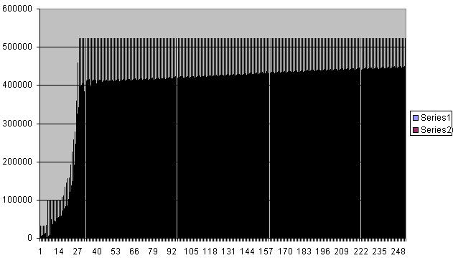
分析GC日志－－内存缓慢增长
从GC日志中看到内存的缓慢增长
  [GC 71678K->61588K(98112K), 0.0073410 secs]
  [GC 97999K->87826K(98240K), 0.0073438 secs]
  [GC 190603K->170624K(191640K), 0.0196674 secs]
  [GC 144325K->121582K(225376K), 0.0850580 secs]
  [GC 189537K->162596K(257432K), 0.0170420 secs]
  [GC 239766K->210684K(277080K), 0.0299292 secs]
  [GC 246611K->208929K(359776K), 0.0172918 secs]
…………………

Slide 47
分析GC日志－－内存碎片
从GC日志中分析观察到内存碎片现象
  这个问题多发生在IBM JDK上，因为它采用的垃圾回收算法跟别的JDK不一致（注：IBM JDK GC输入与上略有不同）
  在Sun JDK / HP JDK不常见，很少出现
调整策略
  IBM JDK：-Xcompactgc
  Sun JDK：增加young区大小 -XX:NewRatio -XX:NewSize -XX:MaxNewSize -XX:SurvivorRatio(详细参见Sun文档)
显示在执行 GC 后仍存在碎片的 GC 消息示例：
[memory ] 8.162: GC 73043K->72989K (131072K) in 12.938 ms
[memory ] 8.172: GC 72989K->72905K (131072K) in 12.000 ms
[memory ] 8.182: GC 72905K->72580K (131072K) in 13.509 ms
. . .
java.lang.OutOfMemoryError
GC 减少了使用的堆，其大小已与最大
堆大小有明显差距，OOM 却依然出现！

Slide 48
分析GC日志－－Permanent区不够
从GC日志中观察到
  这个问题发生在Sun/HP JDK上，因为它采用Permanent区来存放Java的class对象
  这个问题的主要区别在于两者发生的时间不一样
调整策略
  增加Permanent区大小
  -XX:MaxPermSize=256M（推荐128M以上）
GC日志显示内存还充足
[memory ] 8.162: GC 73043K->72989K (131072K) in 12.938 ms
[memory ] 8.172: GC 72989K->72905K (131072K) in 12.000 ms
[memory ] 8.182: GC 72905K->72580K (131072K) in 13.509 ms
. . .
java.lang.OutOfMemoryError
OOM 却依然出现！注意这种情况主要出现
在WLS启动不久，通常在1－20分钟内。

Slide 49
进一步分析 Java 堆 OOM
如果迄今为止所进行的分析不起作用，请使用 JVM 性能探查工具：
  该探查工具将实现 JVM 事件探查器接口 (JVM Profiler Interface, JVMPI)，如 Jprobe 或 OptimizeIt或者YourKit
  确定占用堆的对象的类型、数量和大小
  确定对象在代码中的创建位置
  其用法的详细信息，请参考相应的JVM性能探查工具文档
不过，JVM 事件探查器通常需要较高的系统开销，
因此建议一定不要在生产环境中使用！
与应用程序团队合作，查明可能存在的内存泄漏或
改进对象的使用和/或生命周期状况。

Slide 50
JRockit 功能
JRockit 1.4.2 支持 Java 运行时分析器
(Java Runtime Analyzer, JRA)：
  该分析器对 JRockit JVM 及 JRockit 上运行的 Java 应用程序都能够进行运行时性能分析。
JRA 包括以下两个部分：
  收集有关 JVM 和当前正在运行的 Java 应用程序的数据。
  使用分析器工具来查看收集到的信息。
执行几分钟的记录，然后对数据进行分析，以确定具
体的 JVM 问题
JRockit 1.4.2_05 的JRA支持Memory Leak检测功能

Slide 51
处理本地内存 OOM（1）
对于本地内存 OOM 错误：
  采用的探查方法与对 Java 堆 OOM 采用的探查方法
  相同：
    通过 -verbosegc 开关收集 GC 信息
    确认 GC 的运行合乎预期，例如，是在 OOM 发生前 运行
    留意 JVM 堆的初始（和周期）可用性/占用率。
  定期监视进程内存大小：
    在 Unix/Linux 上，使用 ps -p <PID> -o vsz 或者top命令
    在 Windows 上，使用 perfmon 工具。
  确定是否使用了任何本地模块或 JNI 代码。
  还要检查计算机的物理内存总量（RAM 和交换空间
  之和）是否足以满足所有正在运行的进程的需要

Slide 52
处理本地内存 OOM（2）
请记住，进程内存大小：
  是进程运行时所占用的地址空间
  受 OS 进程大小值的限制：
    32 位 Unix：进程大小限值为 4GB，保留 1-2GB 供 OS 自己使用
    Red Hat Linux AS 2.1：可供应用程序使用的进程大小为 3GB
    Windows：进程大小限值为 2GB（缺省值），但可以增加到3GB
  包括 Java 堆内存，JVM 在服务器启动时会保留指定的最大值
  还可能由 JNI 代码或本地模块（例如，本地 JDBC 驱动程序）
  进行分配
  还会受计算机物理内存及计算机中运行的其它进程的限制。

Slide 53
处理本地内存 OOM（3）
使用收集到的数据来解决 OOM 错误
如果怀疑发生了内存泄漏，集中精力查找泄漏源
  第三方代码（例如，JDBC 驱动程序）或 JNI 代码
  可能会发生泄漏
  排除法，不使用第三方代码
  可能的情况下尝试替换纯 Java 实现，以确认泄漏源。
如果存在本地内存泄漏
  增加物理内存，只能够延缓故障发生，无法根除问题

Slide 54
处理本地内存 OOM（4）
从GC日志中看到Heap实际使用大小远小于最大值，可以减少这个最大值，提供更多可用的本地内存
如果 RAM 和交换空间不足，添加内存或者升级计算机
JVM 使用本地内存：
  加载类和生成代码，但在启动几小时后，内存使用量通常会稳定下来
  可能会发生运行时类加载和代码优化（JIT）
  禁用JIT功能：
    如果使用的是 JRockit，-Xnoopt
    如果使用的是 Sun/HP的JDK，-Xint
    如果使用的是 IBM JDK，-Djava.compiler=NONE

Slide 55
处理本地内存 OOM（5）
最后，如果无法查明本地内存 OOM 错误的成因：
  请与 JVM 供应商联系，找到跟踪本地内存分配调用的方法
  请与第三方模块或 JNI 代码供应商联系，是否有调试/跟踪功能
继续收集和分析有关 OOM 错误发生时间和发生原因的信息
如果存在多个成因，缩小探查范围可能需要一些时间。
升级
  升级JDK
  升级操作系统
  升级Weblogic Server

Slide 56
小节回顾
在本小节中，我们讲述了以下内容：
如何识别 Java 内存错误和本地内存错误
根据GC日志解决内存问题
解决 Java 内存问题的步骤
解决本地内存问题的步骤

Slide 57
MENU
选择合适的Java虚拟机
Java内存管理的基本概念
GC次数过多消耗时间过长的原因和症状
内存不足和内存泄漏错误的原因和症状
诊断、定位和解决内存不足和内存泄漏错误
使用分析工具解决内存不足和内存泄漏错误
预防内存不足和内存泄漏
OutOfMemory/Memory Leak错误实例

Slide 58
使用分析工具来分析OOM问题
发生Java Heap OOM 问题时，无法定位到问题，最终的办法只能使用分析工具来做分析。
常用内存分析工具
  此类工具非常多，推荐使用轻量级分析工具
  YourKit －轻量级
  Eeclipse Memory Analyzer －离线分析
  IBM Heap Analyzer &MDD4J －离线分析

Slide 59
YourKit（1）
YourKit是一款轻量级的Java运行时分析工具
http://www.yourkit.com
特性：
  性能好，对生产系统造成的影响相对其他工具比较小
  支持多种平台（windows/linux/mac/solaris）
  支持多种JDK（理论上）
  界面友好
启动方式：
  安装YourKit，启动并加载license
  拷贝domain下的启动脚本startWebLogic.cmd或startWebLogic.sh，并重命名为startWLS.cmd/ startWLS.sh
  在YourKit中找到startWLS.cmd/ startWLS.sh，得到新的启动脚本startWLS_with_yjp.bat/ startWLS_with_yjp.sh
  使用startWLS_with_yjp.bat/ startWLS_with_yjp.sh启动weblogic server，记住启动时YourKit在weblogic server上得到的监听端口
  在YourKit中连接到这个监听端口，并开始监控和分析weblogic server的运行情况

Slide 60
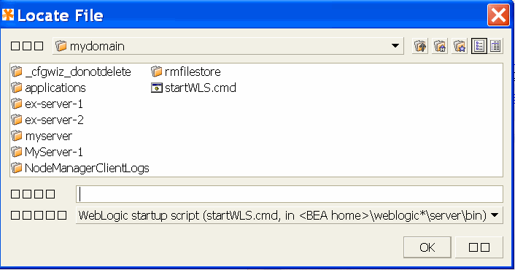
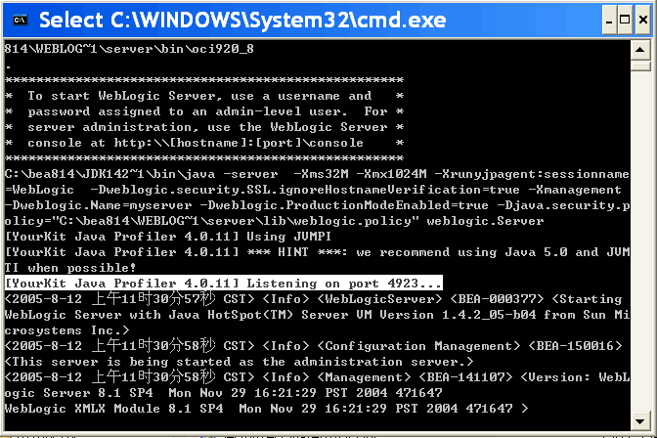
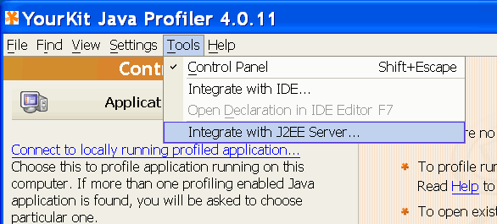
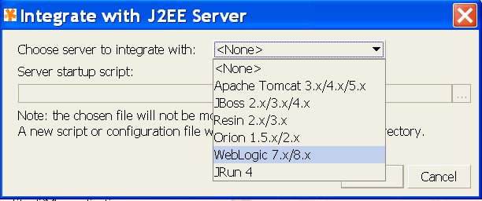
YourKit（2）
启动和配置YourKit
3
1
4
2

Slide 61
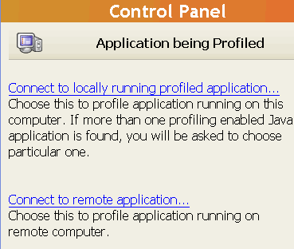
YourKit（3）
使用收集到的数据来解决 OOM 错误
如果YourKit跟WebLogic
Server本机运行，选第一项
如果YourKit连接远程的
WebLogic Server，选第二项
需要IP和Port

Slide 62
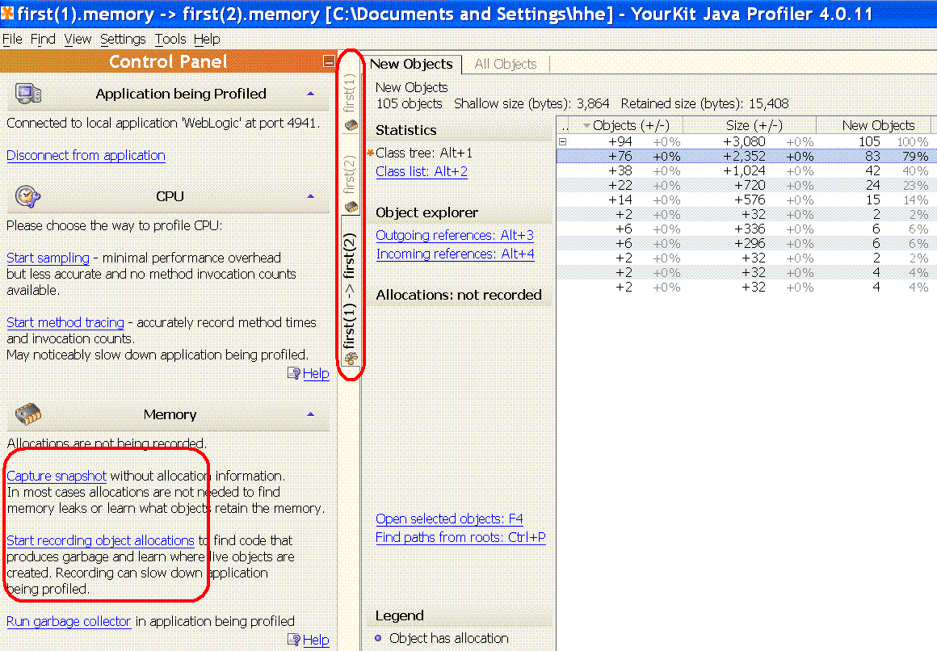
YourKit（4）
抓取内存镜像SnapShot ，做分析

Slide 63
Eclipse Memory Analyzer（1）
Eclipse Memory Analyzer原名SAP Memory Analyzer，后SA公司捐献给Eclipse社区，现在IBM也加入进来，是目前最实用的免费离线内存诊断工具
特性：
  离线分析，不影响生产系统
  需要得到JDK内存镜像
  支持SUN、HP(1.4.2_12 1.5.0_07及以后版本)
  最新版本支持IBM JDK
启动方式：
  启动参数增加 -XX:+HeapDumpOnCtrlBreak -XX:+HeapDumpOnOutOfMemoryError
  Kill -3 <pid>得到heapdump文件
  JDK5.0可以采用jmap -heap:format=b pidofjava
  JDK6.0可以采用jmap -dump:live,format=b,file=/tmp/xxx.hprof pidofjava
  启动Eclipse Memory Analyzer，加载heapdump文件
  图形化分析

Slide 64
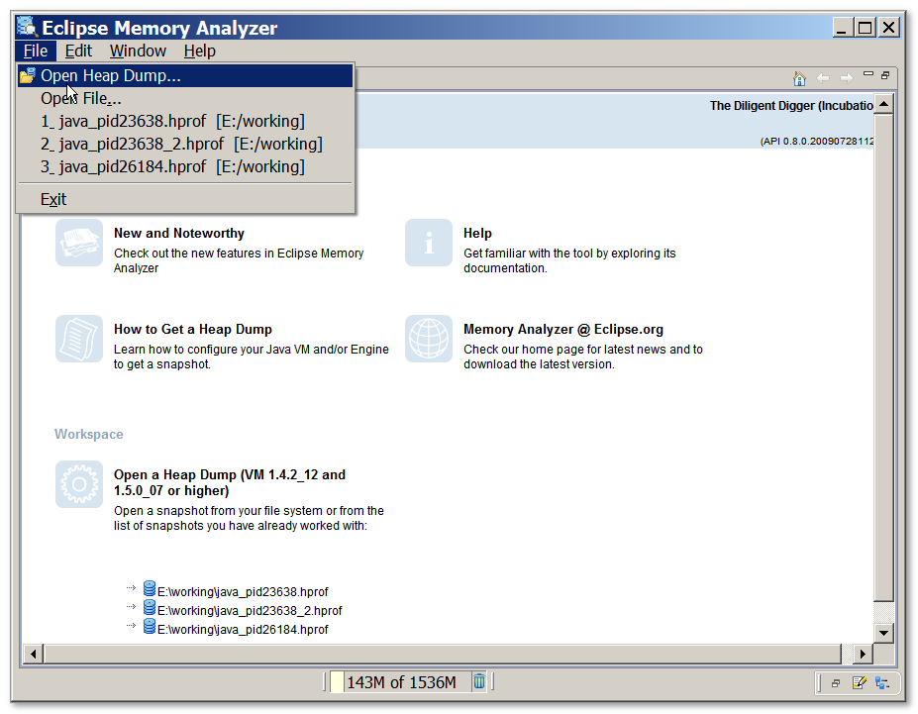
Eclipse Memory Analyzer（2）
启动界面

Slide 65
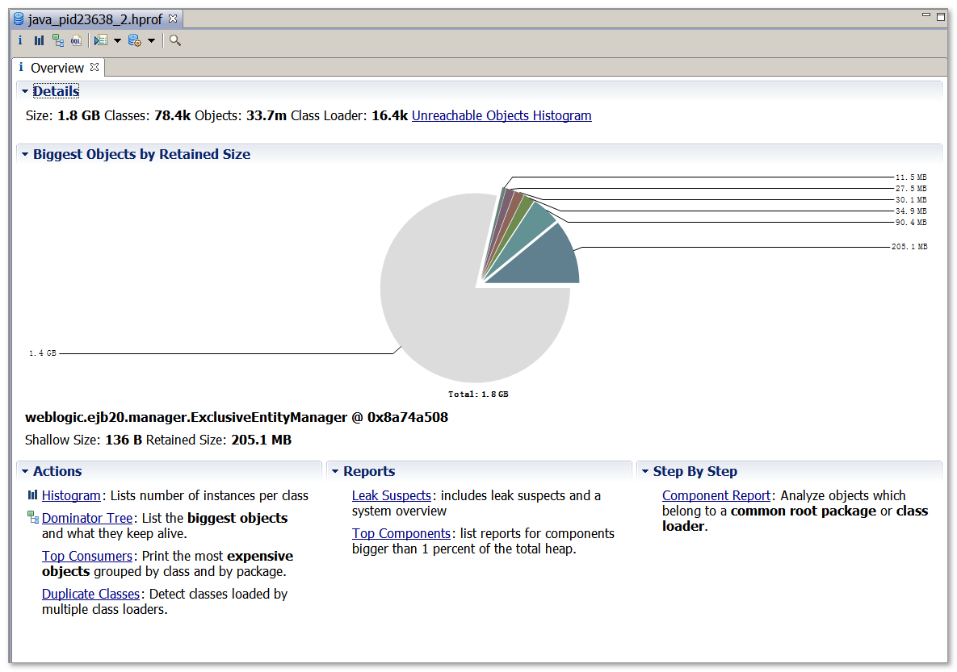
Eclipse Memory Analyzer（3）
Overview视图

Slide 66
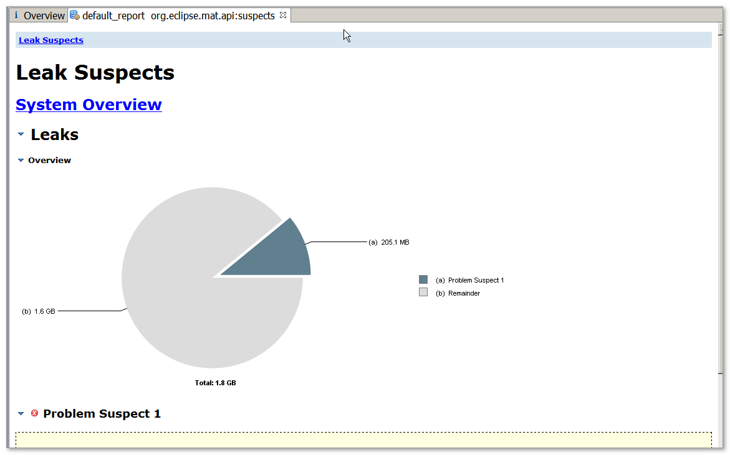
Eclipse Memory Analyzer（4）
Leak Suspects视图

Slide 67
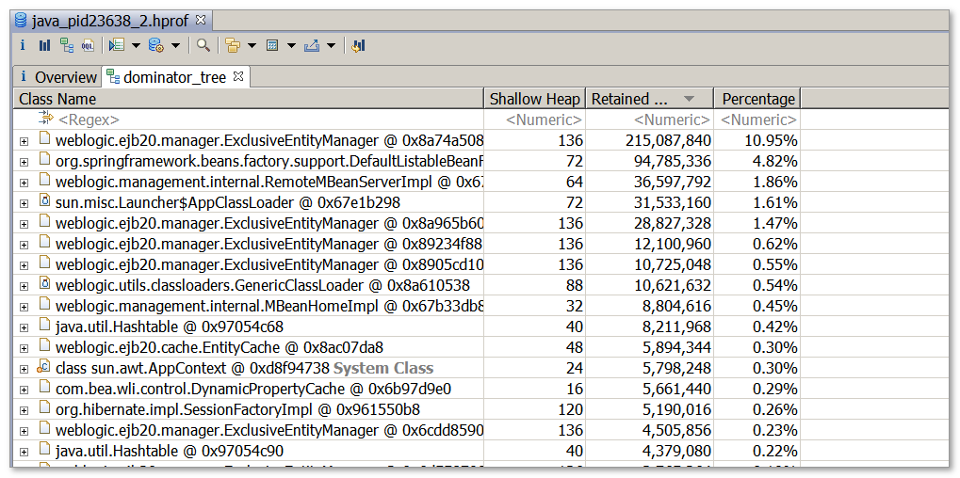
Eclipse Memory Analyzer（5）
Dominator tree视图

Slide 68
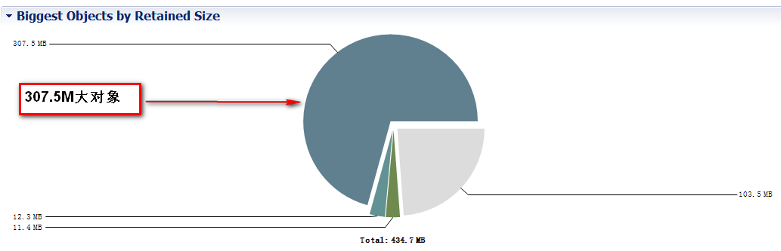
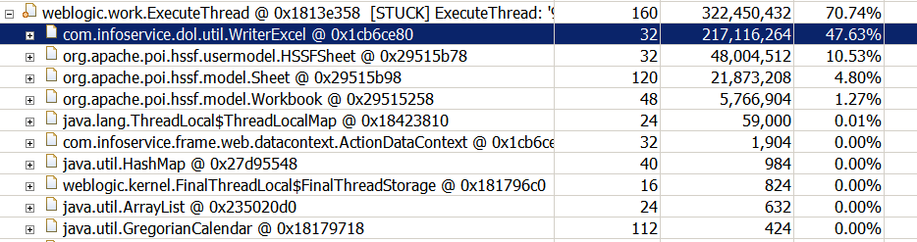
Eclipse Memory Analyzer（6）
结合使用Leak Suspects和Dominator tree视图

Slide 69
HeapAnalyzer（1）
HeapAnalyzer是一款针对IBM JDK的内存文本镜像HeapDump的分析工具
特性：
  离线分析，不影响生产系统
  需要得到IBM JDK内存镜像
  只支持IBM JDK
  只能静态分析，要求得到现场数据
启动方式：
  Kill -3 <pid>得到heapdump文件
  启动HeapAnalyzer，加载heapdump文件
  图形化分析

Slide 70
HeapAnalyzer（2）
HeapDump是IBM JDK Heap内存的一个文本镜像，默认生成位置在Weblogic Server启动目录下，通常是Domain目录
如果得不到HeapDump，可能是禁止生成
HeapDump的生成开关
  export IBM_HEAPDUMP=true
  export IBM_HEAP_DUMP=true
  export IBM_HEAPDUMP_OUTOFMEMORY=true
  export IBM_JAVADUMP_OUTOFMEMORY=true
  export IBM_JAVACORE_OUTOFMEMORY=true
  export IBM_HEAPDUMPDIR=<directory_path>
注意：
  通常HeapDump会比较大，尤其是在Heap内存设置很大的情况下
  为了重现问题，得到现场数据，建议先把HeapDump调小，推荐1G以下
  在Window上，如果HeapDump大于1G，可能会无法打开，出现OOM错误
  启动HeapAnalyzer需要指定-Xmx参数

Slide 71
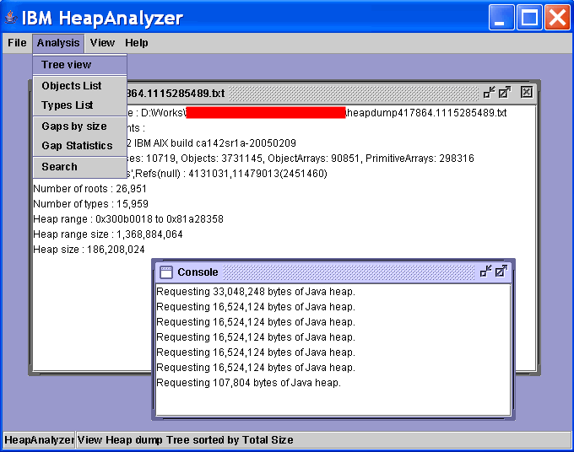
HeapAnalyzer（3）
启动界面

Slide 72
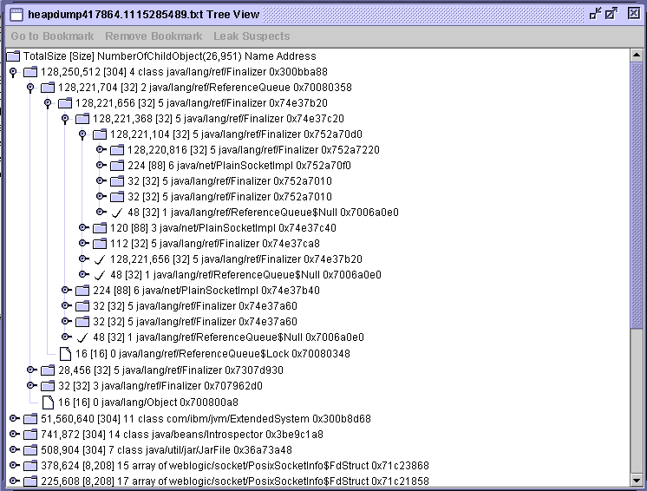
HeapAnalyzer（4）
内存按树状引用关系显示

Slide 73
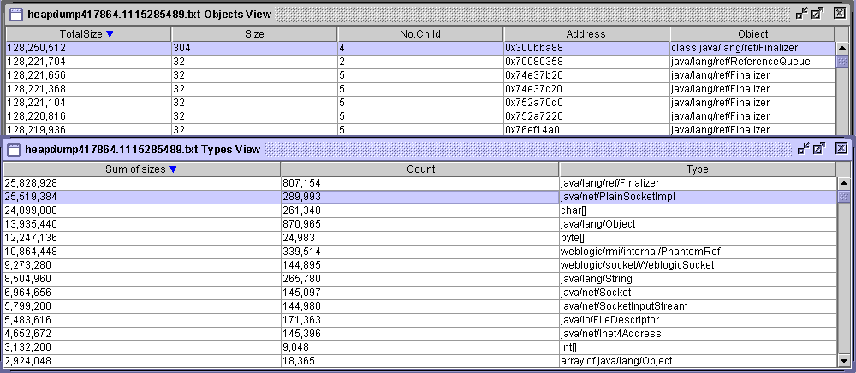
HeapAnalyzer（5）
内存按对象和类型显示

Slide 74
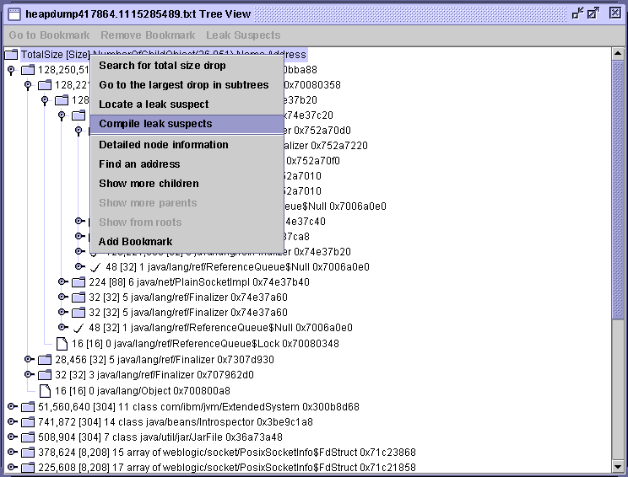
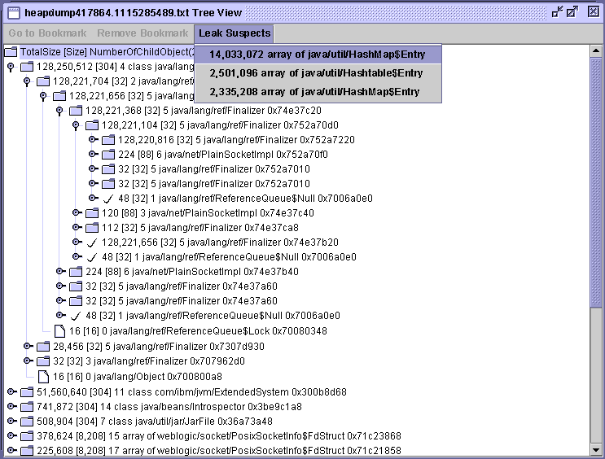
HeapAnalyzer（6）
找到怀疑泄漏的内存对象

Slide 75
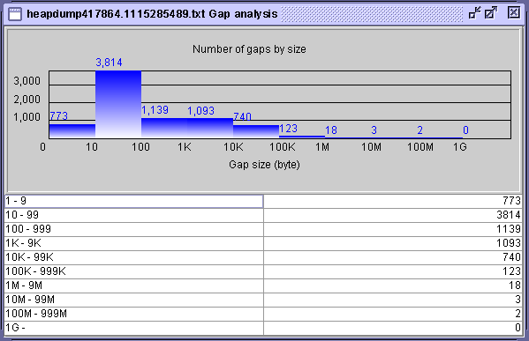
HeapAnalyzer（7）
内存碎片分析

Slide 76
小节回顾
在本小节中，我们学习了以下内容：
内存分析工具
YourKit
Eeclipse Memory Analyzer
IBM HeapAnalyzer&MDD4J

Slide 77
MENU
选择合适的Java虚拟机
Java内存管理的基本概念
GC次数过多消耗时间过长的原因和症状
内存不足和内存泄漏错误的原因和症状
诊断、定位和解决内存不足和内存泄漏错误
使用分析工具解决内存不足和内存泄漏错误
预防内存不足和内存泄漏
OutOfMemory/Memory Leak错误实例

Slide 78
预防内存不足和内存泄漏
最好的补救不如事先的预防
预防内存不足和内存泄漏
  系统管理
  代码编写

Slide 79
预防内存不足和内存泄漏－系统管理
系统管理
  足够的物理内存，适当的Swap区大小
  最佳的HEAP内存设置
  使用最新的操作系统/最新的JDK/最新版本的WLS
  使用Weblogic Server认证的JDK
  尽量少使用第三方本地代码，或使用Java替代方案
  对Sun JDK，合适的Permanent区大小
  适当的垃圾回收算法和策略
  适当的HttpSession Timeout时间
  适当的EJB Pool/Cache
  适当的weblogic server调优

Slide 80
预防内存不足和内存泄漏－代码编写
代码编写
  不要放置大量对象到Session中
  不要缓存太多数据
  用完的资源一定要close()，例如IO，File，JDBC连接
  不要违反J2EE规范。例如在EJB里开Socket
  合理的从数据库取得适量数据
  XML解析对大内存的需求
  统计和报表业务的负荷问题
  良好的代码习惯

Slide 81
小节回顾
在本小节中，我们讲述了以下内容：
预防内存不足和内存泄漏
  系统管理
  代码编写

Slide 82
MENU
选择合适的Java虚拟机
Java内存管理的基本概念
GC次数过多消耗时间过长的原因和症状
内存不足和内存泄漏错误的原因和症状
诊断、定位和解决内存不足和内存泄漏错误
使用分析工具解决内存不足和内存泄漏错误
预防内存不足和内存泄漏
OutOfMemory/Memory Leak错误实例

Slide 83
OutOfMemory错误实例
案 例 一

Slide 84
OutOfMemory错误实例（1）现象
环境IBM AIX 5.2，JDK1.4.2，Weblogic Server 813
刚启动很好，过了一段时间，用户数上来，就发生OOM。自动产生heapdump和javacore文件
只能重启。重启过了一段时间又是这样。

Slide 85
OutOfMemory错误实例（1）问题
收集什么信息？？？

Slide 86
OutOfMemory错误实例（1）答案
GC日志
JavaCore文件分析
Thread Dump
HeapDump用HeapAnalyser

Slide 87
OutOfMemory错误实例（1） － GC日志
<GC(1): freed 30618248 bytes, 97% free (1048443192/1073674752), in 44 ms>
<GC(7): freed 915866016 bytes, 88% free (948327168/1073674752), in 151 ms>
<GC(8): freed 637378736 bytes, 63% free (680325728/1073674752), in 290 ms>
<GC(9): freed 78799496 bytes, 10% free (111009736/1073674752), in 550 ms>
<GC(10): freed 2988992 bytes, 10% free (113998728/1073674752), in 514 ms>
<GC(11): freed 2616648 bytes, 0% free (2616648/1073674752), in 570 ms>
<GC(12): freed 33508896 bytes, 3% free (36125544/1073674752), in 1068 ms>
<GC(13): freed 36543728 bytes, 3% free (36543728/1073674752), in 1096 ms>
<GC(14): freed 35539080 bytes, 6% free (72082808/1073674752), in 1154 ms>
********************************************
<GC(25): freed 36172752 bytes, 3% free (36172752/1073674752), in 1209 ms>
<GC(26): freed 35313152 bytes, 6% free (71485904/1073674752), in 1186 ms>
<GC(27): freed 1602776 bytes, 0% free (1602776/1073674752), in 934 ms>
<GC(44): freed 17638904 bytes, 3% free (36564840/1073674752), in 1375 ms>
<GC(45): freed 73536 bytes, 0% free (73536/1073674752), in 734 ms>
<GC(47): freed 17252248 bytes, 1% free (17252248/1073674752), in 1425 ms>
<GC(48): freed 9550608 bytes, 0% free (9550608/1073674752), in 1443 ms>
<GC(49): freed 1014816904 bytes, 94% free (1014816904/1073674752), in 101 ms>
<GC(50): freed 758913488 bytes, 91% free (979761952/1073674752), in 155 ms>

Slide 88
OutOfMemory错误实例（1） － Thread Dump
1TISIGINFO OUTOFMEMORY received
1TIDATETIME Date: 2005/05/11 at 15:56:13
1TIFILENAME Javacore filename: /bea/user_projects/domains/mydomain/javacore696496.1115798173.txt
1XHTIME Wed May 11 15:56:13 2005
1XHSIGRECV Unexpected signal -1 received at 0x0 in <unknown>. Processing terminated.
1XHFULLVERSION J2RE 1.4.2 IBM AIX build ca1420-20040626
2CIUSERARG -Xms1024m
2CIUSERARG -Xmx1024m
2CIUSERARG -verbose:gc
2CIUSERARG -Xverbosegclog:/bea/gc.log
1STHEAPFREE Bytes of Heap Space Free: 45b8 (17,848)
1STHEAPALLOC Bytes of Heap Space Allocated: 3ffefa00 (1,073,674,752)
2LKREGMON Heap lock (0x30071788): owner "ExecuteThread: '0' for queue: 'weblogic.socket.Muxer'" (0x7BA1EC20), entry count 2
3LKWAITERQ Waiting to enter:
3LKWAITER "ExecuteThread: '2' for queue: 'weblogic.kernel.Non-Blocking'" (0x7DF83CA0)
3LKWAITER "ListenThread.Default" (0x7D9D78A0)
3LKWAITER "weblogic.health.CoreHealthMonitor" (0x7C6E3320)
3LKWAITER "Thread-5" (0x7C25BC20)
3LKWAITER "ExecuteThread: '2' for queue: 'weblogic.admin.RMI'" (0x7BD332A0)
3LKWAITER "ExecuteThread: '0' for queue: 'weblogic.admin.RMI'" (0x7BD298A0)
3LKWAITER "ExecuteThread: '2' for queue: 'weblogic.socket.Muxer'" (0x7BA1FEA0)
3LKWAITER "ExecuteThread: '1' for queue: 'weblogic.socket.Muxer'" (0x7BA1F8A0)
3LKWAITER "ExecuteThread: '149' for queue: 'weblogic.kernel.Default'" (0x7B4AE3A0)
3LKWAITER "ExecuteThread: '143' for queue: 'weblogic.kernel.Default'" (0x7B180920)
3LKWAITER "ExecuteThread: '142' for queue: 'weblogic.kernel.Default'" (0x7B0F8F20)
3LKWAITER "ExecuteThread: '128' for queue: 'weblogic.kernel.Default'" (0x7A98E6A0)
3LKWAITER "ExecuteThread: '127' for queue: 'weblogic.kernel.Default'" (0x7A906D20)
3LKWAITER "ExecuteThread: '122' for queue: 'weblogic.kernel.Default'" (0x7A660C20)
3LKWAITER "ExecuteThread: '107' for queue: 'weblogic.kernel.Default'" (0x79E6EA20)
3LKWAITER "ExecuteThread: '100' for queue: 'weblogic.kernel.Default'" (0x79AB6420)
3LKWAITER "ExecuteThread: '99' for queue: 'weblogic.kernel.Default'" (0x79A2EA20)
3LKWAITER "ExecuteThread: '98' for queue: 'weblogic.kernel.Default'" (0x799A70A0)

Slide 89
OutOfMemory错误实例（1） － Thread Dump
3XMTHREADINFO "ExecuteThread: '81' for queue: 'weblogic.kernel.Default'" (TID:0x30106330, sys_thread_t:0x790A5AA0, state:CW, native ID:0x5B5C) prio=5
4XESTACKTRACE at java.lang.Object.wait(Native Method)
4XESTACKTRACE at java.lang.Object.wait(Object.java:443)
4XESTACKTRACE at weblogic.kernel.ExecuteThread.waitForRequest(ExecuteThread.java:153)
4XESTACKTRACE at weblogic.kernel.ExecuteThread.run(ExecuteThread.java:172)
3XMTHREADINFO "ExecuteThread: '98' for queue: 'weblogic.kernel.Default'" (TID:0x30105890, sys_thread_t:0x799A70A0, state:MW, native ID:0x6C6D) prio=5
4XESTACKTRACE at java.lang.String.substring(String.java(Compiled Code))
4XESTACKTRACE at java.lang.String.substring(String.java(Compiled Code))
4XESTACKTRACE at weblogic.servlet.internal.WarClassFinder.getSource(WarClassFinder.java(Compiled Code))
4XESTACKTRACE at weblogic.servlet.internal.WebAppServletContext.getSource(WebAppServletContext.java(Compiled Code))
4XESTACKTRACE at weblogic.servlet.internal.WebAppServletContext.getResourceAsSource(WebAppServletContext.java(Compiled Code))
4XESTACKTRACE at weblogic.servlet.internal.WebAppServletContext.getResourceAsSource(WebAppServletContext.java(Compiled Code))
4XESTACKTRACE at weblogic.servlet.internal.WebAppServletContext.isResourceStale(WebAppServletContext.java(Compiled Code))
4XESTACKTRACE at jsp_servlet._feebyowner.__search_result._isStale(__search_result.java(Compiled Code))
4XESTACKTRACE at weblogic.servlet.jsp.JspStub.isServletStale(JspStub.java(Compiled Code))
4XESTACKTRACE at weblogic.servlet.internal.ServletStubImpl.isStale(ServletStubImpl.java(Compiled Code))
4XESTACKTRACE at weblogic.servlet.jsp.JspStub.checkForReload(JspStub.java(Compiled Code))
4XESTACKTRACE at weblogic.servlet.internal.ServletStubImpl.getServlet(ServletStubImpl.java(Compiled Code))
4XESTACKTRACE at weblogic.servlet.internal.ServletStubImpl.invokeServlet(ServletStubImpl.java(Compiled Code))

Slide 90
OutOfMemory错误实例（1） － 分析
问题在哪里？？？

Slide 91
OutOfMemory错误实例（1）分析
用户没有估计到报表业务的内存需求量
用户调整报表业务的实现方式和技术方案

Slide 92
OutOfMemory错误实例
案 例 二

Slide 93
OutOfMemory错误实例（2）现象
环境Windows 2003，JDK1.5.0_22 32bit，Weblogic Server 9.2 MP3
刚刚启动，运行非常正常
过了一段时间（不定），Weblogic Server抛出OOM异常 。
从GC日志中看到，Heap区在极短时间内被占光
物理系统足够，空闲内存足够

Slide 94
OutOfMemory错误实例（2）问题
收集什么信息？？？

Slide 95
OutOfMemory错误实例（2）答案
GC日志
系统参数，采用的第三方组件
用性能检测工具分析
用Eeclipse Memory Analyzer进行离线分析

Slide 96
OutOfMemory错误实例（3） － 分析
问题在哪里？？？

Slide 97
OutOfMemory错误实例（3）过程和结果
用Eeclipse Memory Analyzer分析显示：
  内存中存在apache的poi excel处理组件
  根据业务系统的需要，升级到64位WebLogic 9.2 MP3，问题解决

Slide 98
小节回顾
在本小节中，我们讲述了以下内容：
两个OOM/ML解决实例

Slide 99
回顾
在本次Webinar中，我们讲述了以下内容：
内存不足/内存泄漏的基本概念
诊断和定位内存问题
故障排除步骤和方案
应用分析工具解决问题
OOM/ML实例

